Slide 1

Gráficos
ABRAÃO FLORÊNCIO
MATEMÁTICA
FUNÇÕES (CONTINUAÇÃO)
SAÚDE NA ESCOLA
05.06.2019
Análise de gráficos com funções
Função do 2º grau

Slide 2
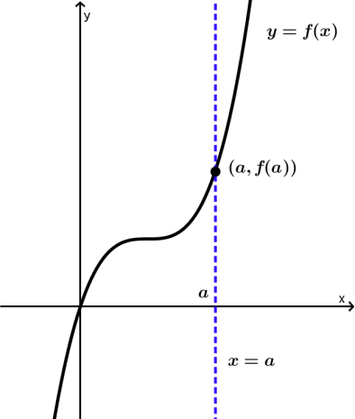
Como saber se um número real 𝑎 pertence ao domínio de uma função ƒ ?
O número real 𝑎 pertence ao domínio de uma função f se a reta vertical 𝑥 = 𝑎 corta o gráfico de f em um ponto (único).

Slide 3
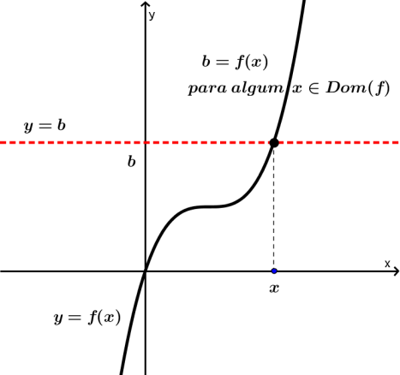
Como saber se um número real pertence à imagem de uma função f ?
O número real 𝑏 pertence à imagem
de uma função f se a reta horizontal
𝑦 = 𝑏 corta o gráfico de ƒ em pelo
menos um ponto.

Slide 4
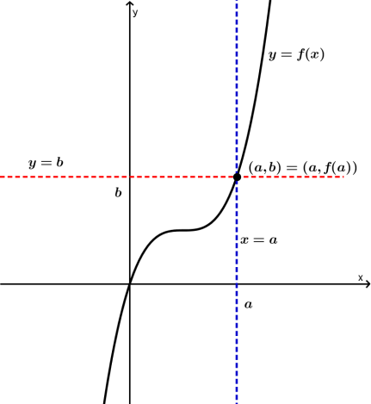
Assim, (𝑎, 𝑏) = (𝑎, ƒ(𝑎)) se a reta vertical
𝑥 = 𝑎 e a reta horizontal 𝑦 = 𝑏 se cruzam
num ponto sobre o gráfico da função
𝑦 = ƒ(𝑥) e assim,
𝑎 ∈ 𝐷𝑜𝑚(ƒ) e 𝑏 ∈ 𝐼𝑚(ƒ)

Slide 5
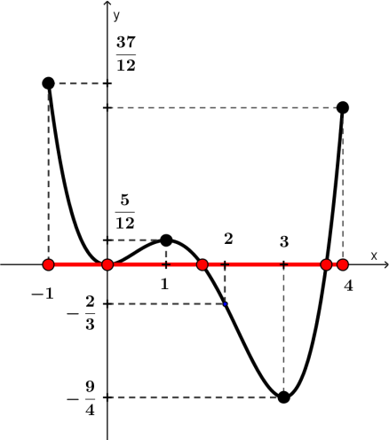
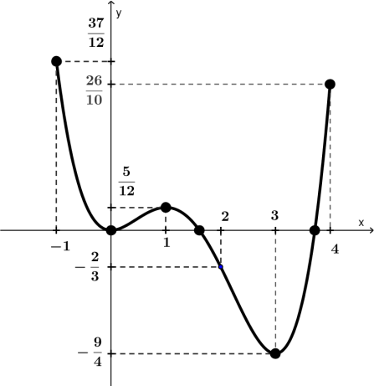
1. Qual o domínio da função f?
D(𝑓) = [−1 , 4].

Slide 6
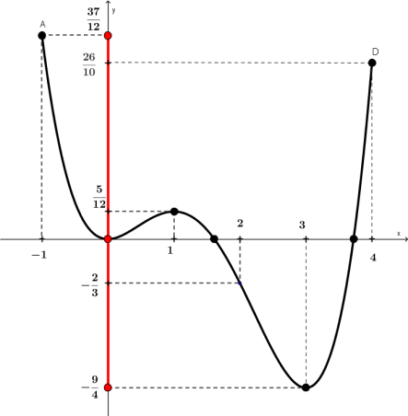
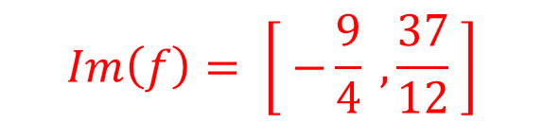
2. Qual a imagem da função f?
$$Im\left(f\right)= \left[ −\frac{9}{4} , \frac{37}{12} \right]$$

Slide 7
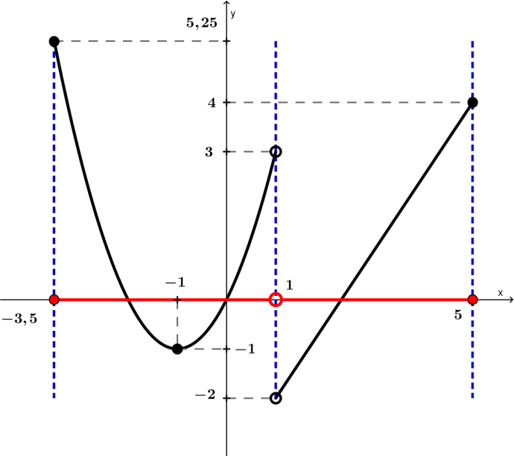
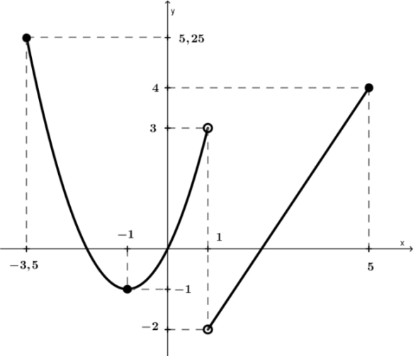
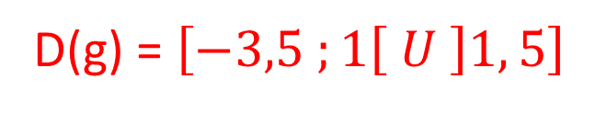
3. Qual o domínio da função g ?
D(g) = $\left[−3,5 ;1\right[ U \left]1, 5\right]$

Slide 8
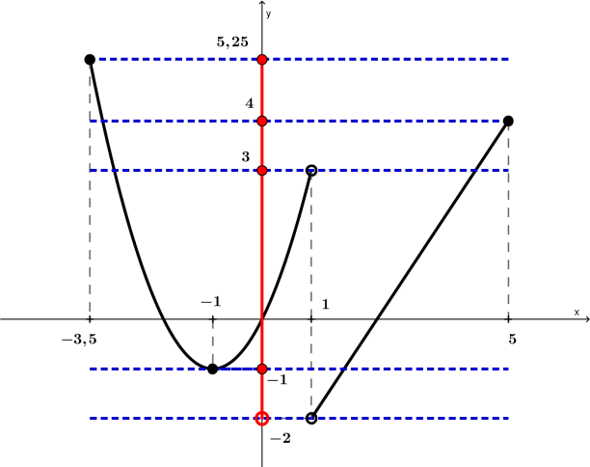
4. Qual a imagem da função g ?
𝐼𝑚(𝑔) = ]−2 ; 5, 25]

Slide 9
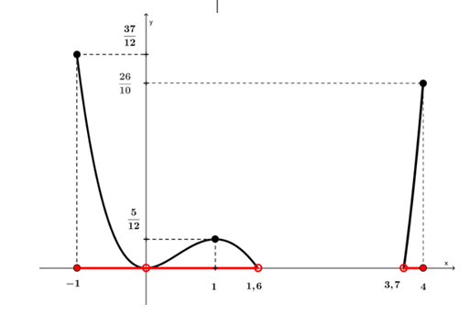
5. Encontre o conjunto {𝑥 ∈ 𝐷(ƒ) / ƒ(𝑥) > 0 }
{𝑥 ∈ 𝐷(ƒ) / ƒ(𝑥) > 0 } = [−1 , 0[ 𝖴 ]0 , 1,6[ 𝖴 ]3,7 , 4]

Slide 10
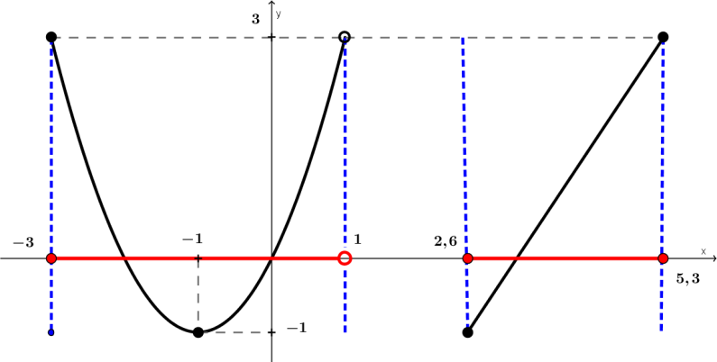
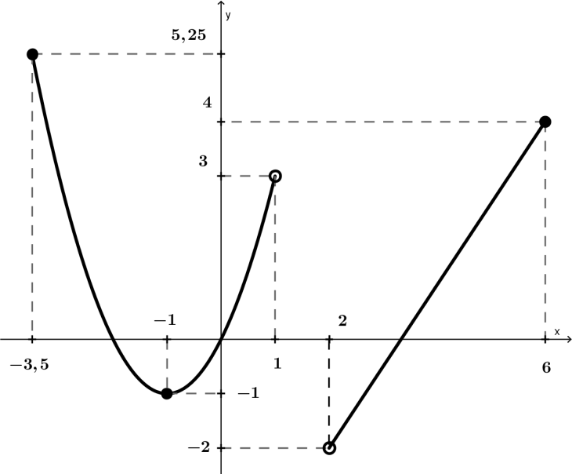
6. Encontre o conjunto {𝑥 ∈ 𝐷(ƒ) / −1 ≤ ℎ(𝑥) ≤ 3 }
{𝑥 ∈ 𝐷(ℎ) / −1 ≤ ℎ(𝑥) ≤ 3 } = [−3 , 1[ 𝖴 [2,6 , 5,3]

Slide 11
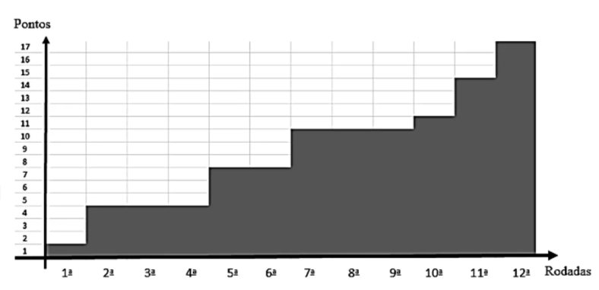
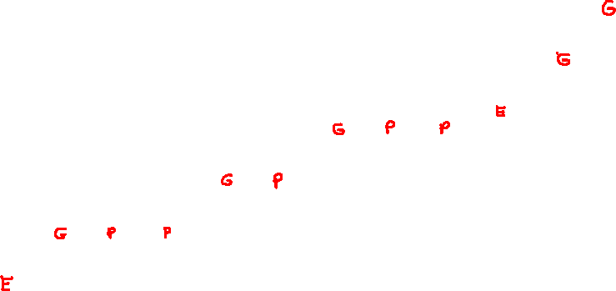
(UCB-DF) O gráfico mostra o número de pontos de uma equipe de futebol nas 12 primeiras rodadas de um campeonato. Sabendo que, nesse campeonato, em caso de vitória a equipe soma três pontos, em caso de empate soma um ponto e em caso de derrota não soma ponto.
Domínio?
Imagem?
Em quais rodadas o time ganhou, perdeu e empatou?

Slide 12
Assinale a alternativa correta.
A equipe perdeu os jogos da segunda, terceira e quarta rodadas.
b) Nas doze rodadas, o número de vitórias foi igual ao número de derrotas.
c) A média de pontos obtidos por rodada, nessas doze rodadas, é igual a 1,5 pontos.
d) A equipe conseguiu dois empates entre a sétima e a nona rodadas.
e) Nas doze rodadas, a equipe empatou três vezes.

Slide 13
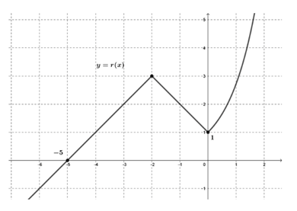

Qual a imagem da função?
a) ( – 5 , $∞) → ℝ$
b) ( – $∞$ , $∞) → ℝ$
c) ( – $∞$ , $2) → ℝ$
d) ( 1 , $∞) → ℝ$
e) ( – 5 , $2) → ℝ$

Slide 14
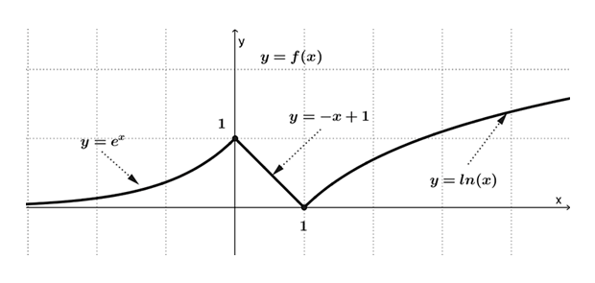

Qual a imagem da função?
a) ( 1 , $∞)$
b) ( 0, $∞)$
c) ( – $∞$ , $1)$
d) ( 1 , $∞)$
e) ( – 5 , $2)$

Slide 15
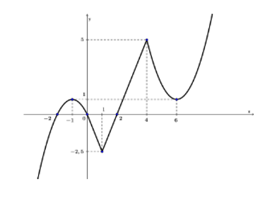

De acordo com o gráfico defina onde f(x) > 0
a) x = – 2, x = 0, x = 2
b) $\text{– 2}$ < x < 0 ou x > 2
c) x < – 2 ou 0 < x < 2
d) 0 < x < 2
e) x < 2 ou x > 6

Slide 16
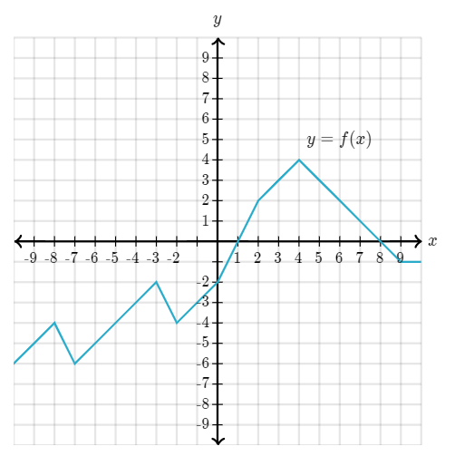
Qual o valor de x diferente de 0 para o qual f(x) = -2 ?

Slide 17
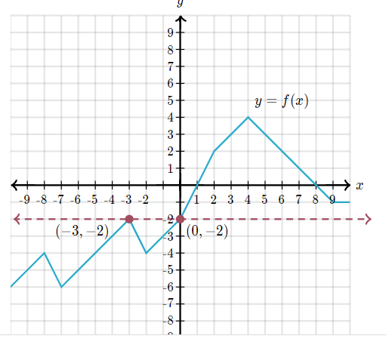
Qual o valor de x diferente de 0 para o qual f(x) = -2 ?
– 3

Slide 18
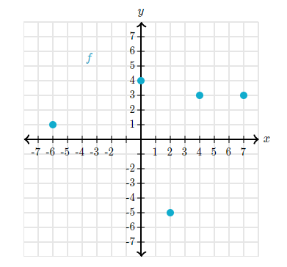

Qual o domínio de f?
– 5 $≤$ x $≤$ 4
B) – 6 $≤$ x $≤$ 7
C) os valores de x iguais a – 5, 1, 3 e 4.
D) os valores de x iguais a – 6, 0, 2, 4 e 7.

Slide 19
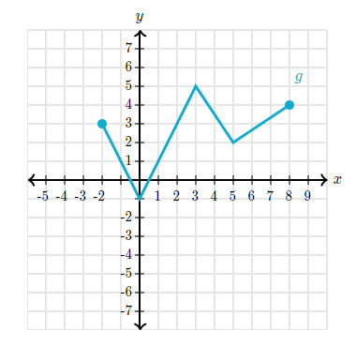

Qual o contradomínio de g?
A) – 2 $≤$ g(x) $≤$ 5
B) 3 $≤$ g(x) $≤$ 4
C) – 1 $≤$ g(x) $≤$ 5
D) – 2 $≤$ g(x) $≤$ 8

Slide 20
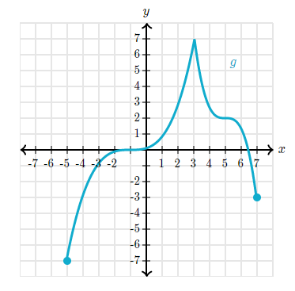

Qual o domínio de g?
A) – 7 $≤$ x $≤$ – 3
B) – 5 $≤$ x $≤$ – 3
C) – 5 $≤$ x $≤$ 7
D) – 7 $≤$ x $≤$ 7

Slide 21
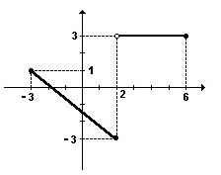
Seja y = f(x) uma função definida no intervalo [-3, 6]. Qual o valor de f( f(2))?
3
b) 0
c) -3
d) -1/2
e) 1

Slide 22

Função do 2ºgrau
MATEMÁTICA
FUNÇÕES (CONTINUAÇÃO)
SAÚDE NA ESCOLA
05.06.2019

Slide 23
Função do segundo grau
Definição: Dados 𝑎, 𝑏, 𝑐 ∈ ℝ tais que 𝑎 ≠ 0.
A função 𝑓 ∶ ℝ → ℝ dada por 𝑓(𝑥)= 𝑎𝑥² + 𝑏𝑥 + 𝑐 é chamada de função do segundo grau ou função quadrática.

Slide 24
Exemplos
a)
𝑓 𝑥 = 𝑥²
𝑎 = 1 , 𝑏 = 0 , 𝑐 = 0
b) 𝑓 𝑥 = −𝑥² + 1
𝑎 = −1 , 𝑏 = 0 , 𝑐 = 1
c) 𝑓 𝑥 = 2𝑥² + 3𝑥 − 1
𝑎 = 2 , 𝑏 = 3 , 𝑐 = −1

Slide 25
Gráfico da função do segundo grau
Teorema: O gráfico de uma função do segundo grau é uma parábola.
A parábola pode ter concavidade voltada para cima ou concavidade voltada para
baixo, de acordo com o sinal do coeficiente 𝑎.
Concavidade:
𝒂 > 𝟎
𝒂 < 𝟎
Concavidade voltada para
cima.
Concavidade voltada para baixo.

Slide 26
Exemplos
Esboce o gráfico da função 𝑓 𝑥 = 𝑥².
Solução:
𝑦
9
8
7
6
5
4
3
2
1
(−3, 9)
(3, 9)
𝑓 −3 = (−3)²= 9
𝑓 −2 = (−2)²= 4
𝑓 −1 = (−1)²= 1
(−2, 4)
(2, 4)
𝑓 0 = 0² = 0
𝑓 1 = (1)²= 1
(−1, 1)
(1, 1)
𝑓 2 = (2)²= 4
−4 −3 −2 −1
(0, 0) 1 2
−1
3
4
𝑥
𝑓 3 = (3)²= 9

Slide 27
Zeros da função do segundo grau
Os zeros da função 𝑦 = 𝑎𝑥² + 𝑏𝑥 + 𝑐 podem ser obtidos resolvendo a equação do segundo grau 𝑎𝑥² + 𝑏𝑥 + 𝑐 = 0 utilizando a fórmula de Bháskara.
−𝑏 ± ∆
2𝑎
^{X =}
∆ = 𝑏² − 4𝑎𝑐
A quantidade de zeros reais obtidas para uma função quadrática depende do sinal de ∆.
∆ > 0
Dois zeros
𝑥₁
𝑥₂

Slide 28
Zeros da função do segundo grau
∆ = 0
Um único zero
𝑥₁
∆ < 0
Nenhum zero

Slide 29
Sinal da função do segundo grau
O sinal da função quadrática 𝑦 = 𝑎𝑥² + 𝑏𝑥 + 𝑐 depende dos sinais de 𝑎
(determina a concavidade) e de Δ (determina a quantidade de zeros).
Concavidade voltada para cima
(𝑎 > 0)
Para ∆ > 𝟎.
Para ∆ = 𝟎.
Para ∆ < 𝟎.
++ +
− − − −
𝑥₁
++ +
𝑥₂
++ +
+ +
𝑥₁
++ +
+++ + + + + + + +

Slide 30
Sinal da função do segundo grau
Concavidade voltada para baixo
(𝑎 < 0)
Para ∆ > 𝟎.
Para ∆ = 𝟎.
Para ∆ < 𝟎.
− −
+ + + + − −
𝑥₁ 𝑥₂
− − − − − − − −
𝑥₁
− − − − − − − −

Slide 31
Exemplos
Esboce o gráfico, determine os zeros e o sinal da função quadrática
𝑦 = 𝑥² − 4𝑥 + 3.
Solução:
Neste caso, tem-se
𝑎 = 1,
𝑏 = −4 e 𝑐 = 3.

Slide 32
Exemplos
Esboce o gráfico, determine os zeros e o sinal da função quadrática
𝑦 = 𝑥² − 4𝑥 + 3.
Solução:
Neste caso, tem-se
𝑎 = 1,
𝑏 = −4 e 𝑐 = 3.
∆ = 𝑏² − 4𝑎𝑐 = −4 ² − 4. 1 . (3) = 4
−(−4) ± 4
4 ± 2
^{𝑥}1,2 ⁼
=
= 2 ± 1.
2(1)
2
Portanto,
𝑥₁ = 1 e 𝑥₂ = 3
(Zeros de 𝑓)

Slide 33
Exemplos
Esboce o gráfico, determine os zeros e o sinal da função quadrática
𝑦 = 𝑥² − 4𝑥 + 3.
Solução:
𝑦
Como 𝑐 = 3, tem-se que o
gráfico intercepta o eixo 𝑦 no ponto 0, 3 .
Como 𝑎 > 0, a concavidade é
voltada para cima.
4
3
(0, 3)
2
1
Sinal
Positiva: −∞, 1
(1, 0)
(3, 0)
3 4 5
𝖴 (3, +∞)
−1
1
2
𝑥
−1
Negativa: (1,3)
−2

Slide 34

Coordenadas do vértice
No gráfico de uma função quadrática 𝑦 = 𝑎𝑥² + 𝑏𝑥 + 𝑐, o ponto mínimo (quando 𝑎 > 0) ou ponto máximo (quando 𝑎 < 0) é chamado de vértice da parábola.
𝑦
Quando 𝑎 > 0:
𝐼𝑚(𝑓)
Vértice
^{𝑦}𝑣
𝑥_{𝑣}
𝐼𝑚 𝑓
𝑥
= [𝑦_{𝑣}, +∞).
Mínimo
Se 𝑎 > 0, então:

Slide 35

Coordenadas do vértice
Quando 𝑎 < 0:
𝑦
Máximo
Vértice
𝑦_{𝑣}
𝐼𝑚(𝑓)
𝑥_{𝑣}
𝑥
Se 𝑎 < 0, então: 𝐼𝑚 𝑓
= (−∞, 𝑦_{𝑣}].
Coordenadas:
𝑏
𝑥_{𝑣} = − _{2𝑎}
∆
𝑦_{𝑣} = − _{4𝑎}

Slide 36
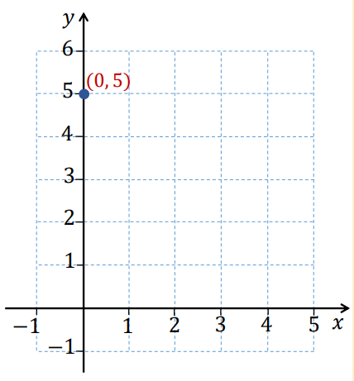
Exemplos
Esboce o gráfico da função 𝑦 = 𝑥² − 4𝑥 + 5.
Solução:
Neste caso, tem-se:
𝑎 = 1, 𝑏 = −4 e 𝑐 = 5.
∆ = 𝑏² − 4𝑎𝑐
∆ = −4 ² − 4. 1 . 5 = −4
Portanto, 𝑓 não possui zeros.
Como 𝑐 = 5, tem-se que o gráfico
intercepta o eixo 𝑦 no ponto 0, 5 .

Slide 37
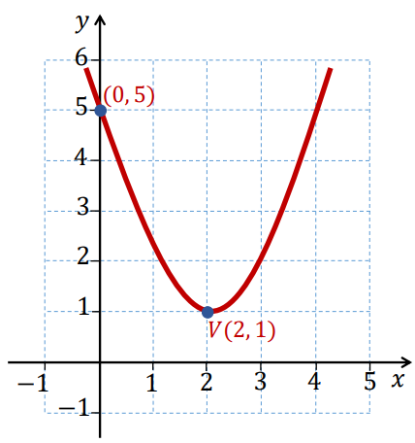
Exemplos
Esboce o gráfico da função 𝑦 = 𝑥² − 4𝑥 + 5.
Solução:
𝑏 (−4)
^{𝑥𝑣 = −} 2𝑎 ⁼ ⁻ 2. (1)
= 2
∆ −4
𝑦_{𝑣} = − _{4𝑎} = − _{4. 1} = 1
Portanto, o vértice da parábola é dado por 𝑉 2,1 .
Como 𝑎 > 0, a concavidade é
voltada para cima.

Slide 38
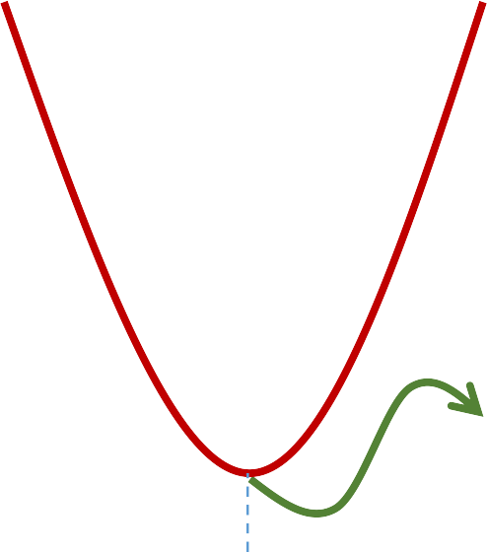


(crescimento/decrescimento)
A abscissa do vértice ( 𝑥_{𝑣} ) na função quadrática 𝑦 = 𝑎𝑥² + 𝑏𝑥 + 𝑐 , delimita onde ocorre uma mudança de comportamento no gráfico da função.
Mínimo
𝑦
Muda de decrescente para crescente.
(𝑎 > 0)
𝑦_{𝑣}
Mínimo
𝑥_{𝑣}
𝑥
Decrescente
Crescente
(−∞, 𝑥_{𝑣}]
[𝑥_{𝑣}, +∞)

Slide 39
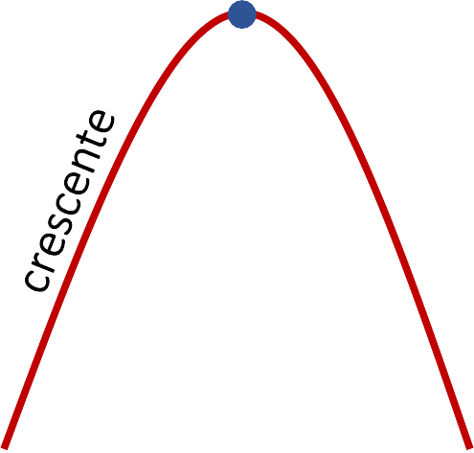

(crescimento/decrescimento)
Máximo
Muda de crescente para decrescente.
(𝑎 < 0)
𝑦
Máximo
𝑦_{𝑣}
𝑥_{𝑣}
Decrescente
𝑥
Crescente
(−∞, 𝑥_{𝑣}]
[𝑥_{𝑣}, +∞)

Slide 40

Exemplos
Determine os intervalos de crescimento e decrescimento da função 𝑦 = 𝑥² − 4𝑥 + 5.
Solução:
𝑦 6
5
4
3
2
1
𝑏 (−4)
^{𝑥𝑣 = −} 2𝑎 ⁼ ⁻ 2. (1) ⁼ ²
(𝑎 > 0) ⇒
Função côncava para cima!
Decrescente: (−∞, 2]
𝑥_{𝑣}
Crescente: [2, +∞)
−1
1 2
3 4
5 𝑥
−1

Slide 41
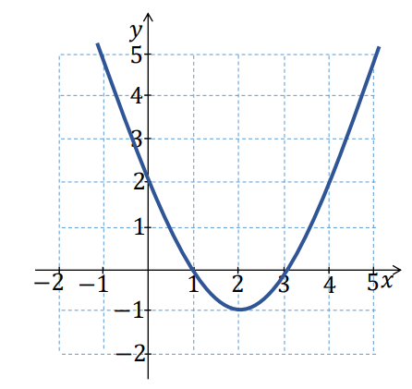
Exercícios
1. Considere o gráfico da função 𝑓 ao lado.
(a) Qual o domínio e a imagem de 𝑓;
(b) Qual é a imagem de 2?
(c) Determine 𝑓(0);
Determine para quais valores de 𝑥
se tem 𝑓 𝑥 = 2?
Quais valores de 𝑥 possuem imagem
igual a 0?
Para quais valores de 𝑥 as imagens são números positivos?
Para quais valores de 𝑥 as imagens são números negativos?

Slide 42







Respostas
1. Considere o gráfico da função 𝑓 ao lado.
(a) Qual o domínio e a imagem de 𝑓;
(b) Qual é a imagem de 2?
(c) Determine 𝑓(0);
Determine para quais valores de 𝑥
se tem 𝑓 𝑥 = 2?
Quais valores de 𝑥 possuem imagem
igual a 0?
Para quais valores de 𝑥 as imagens são números positivos?
Para quais valores de 𝑥 as imagens são números negativos?

Slide 43
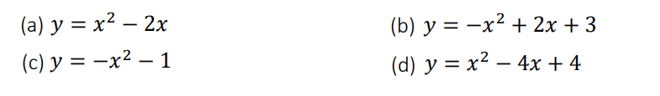
Exercícios
2. Para cada uma das funções de 2º grau a seguir, determine os zeros ( se existirem), as coordenadas do vértice, o conjunto imagem e esboce o gráfico.

Slide 44

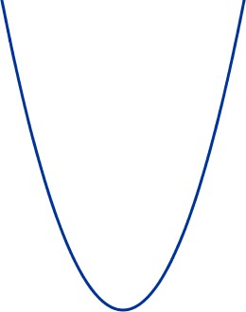
Respostas
Zeros:
𝑥₁ = 0 e 𝑥₂= 2
Vértice: V(1, −1)
Imagem: 𝐼𝑚 𝑓
= [−1, +∞)
5
4
3
2
1
−3 −2 −1
1
2 3
4
5𝑥
−1
−2

Slide 45


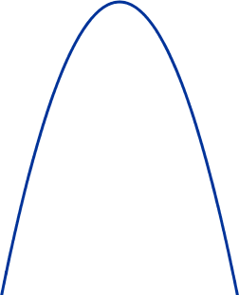
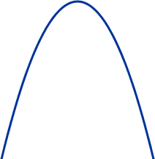
Respostas
Zeros:
𝑥₁ = −1 e 𝑥₂= 3
Zeros: Não existem.
Vértice: V(0, −1)
Imagem: 𝐼𝑚 𝑓 = (−∞, −1]
𝑦
Vértice: V(1, 4)
Imagem: 𝐼𝑚 𝑓
𝑦
= (−∞, 4]
5
2
4
1
3
₄ 𝑥
−4 −3 −2 −1
1 2
3
2
−1
1
−2
5𝑥
−3
−3 −2 −1
1
2 3
4
−1
−4
−2
−5

Slide 46


Respostas
Zeros: 2
Vértice: V(2, 0)
Imagem: 𝐼𝑚 𝑓
𝑦
= [0, +∞)
5
4
3
2
1
−3 −2 −1
1
2 3
4
5𝑥
−1
−2

